Slide 1
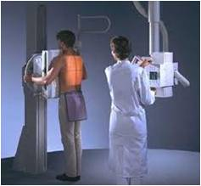
স্বাগতম

Slide 2
বিদেশ চব্দ্র বিশ্বাস
সহকারী শিক্ষক
তালখড়ি মাধ্যমিক বিদ্যালয়।
শালিখা , মাগুরা।
ই-মেইলঃ pbidesh42.dc@gmail.com
মোবাইলঃ ০১৭২৬-৮৫৩৫৪২

Slide 3
পাঠ পরিচিতি
বিষয়ঃ পদার্থ বিজ্ঞান
শ্রেণীঃ দশম
অধ্যায়ঃ চতুর্দশ
সাধারন পাঠঃ জীবন বাচাঁতে পদার্থবিজ্ঞান
বিশেষ পাঠঃ রোগ নির্ণয়ে ব্যবহৃত যন্ত্রপাতি
সময়ঃ ৫০মিনিট
তারিখঃ 11/০3/২০২১ইং

Slide 4
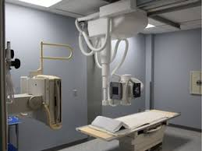
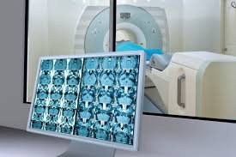
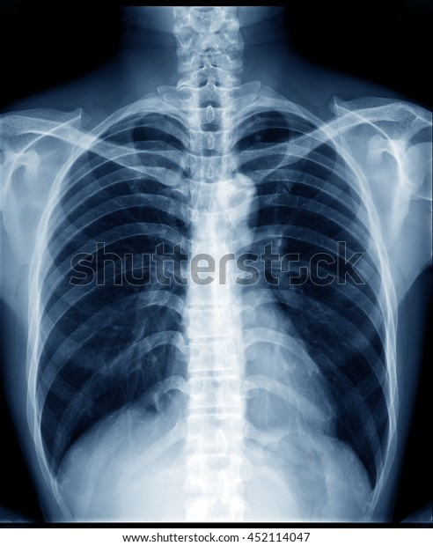
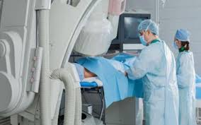
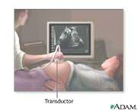
চিত্রগুলো লক্ষ্য করো

Slide 5
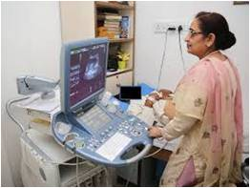
মানবদেহ ও যন্ত্র

Slide 6
শিক্ষনফল
এই পাঠ শেষে শিক্ষার্থীরা.........
১। চিকিৎসাবিজ্ঞানে রোগ নির্ণয়ে ব্যবহৃত যন্ত্রপাতিতে পদার্থবিজ্ঞানের ধারনা ও তত্ত্বের ব্যবহার ব্যাখ্যা করতে পারবে ।
২। এক্স-রে এর গঠণ ও ব্যবহার ব্যাখ্যা করতে পারবে ।
৩। সিটি স্ক্যান এর গঠণ ও ব্যবহার ব্যাখ্যা করতে পারবে ।

Slide 7
চিকিৎসাবিজ্ঞানে রোগ নির্ণয়ে ব্যবহৃত যন্ত্রপাতিঃ
১৯৫০ সালে মানুষের গড় আয়ু ছিল ৫০ বছর কিন্তু এখন এই গড় আয়ু হয়েছে ৬০ বছরের বেশি । এ সবই আধুনিক চিকিৎসা বিজ্ঞানের অবদান । আধুনিক যন্ত্রপাতি ব্যবহারের ফলে চিকিৎসকেরা বিভিন্ন পরিক্ষা-নিরীক্ষার মাধ্যমে নিখুঁতভাবে রোগ নিরুপন করতে পারছে । যার ফলে চিকিৎসকেরা সঠিক চিকিৎসা করতে পারছেন । আর এই অবদান পদার্থ বিজ্ঞানেরই আবিষ্কার ।

Slide 8
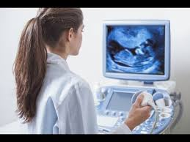
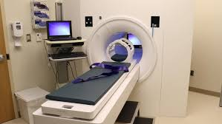
আধুনিক চিকিৎসায় ব্যবহৃত যন্ত্রপাতি
এক্স-রে
সিটি স্ক্যান
এমআরআই
আল্ট্রাসনোগ্রাফি

Slide 9
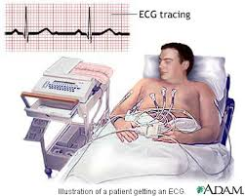
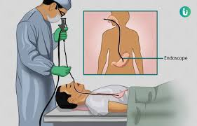
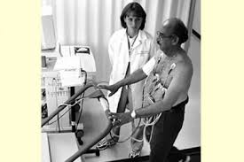
এনজিওগ্রাফি
ইসিজি
ইটিটি
এন্ডোসকপি

Slide 10
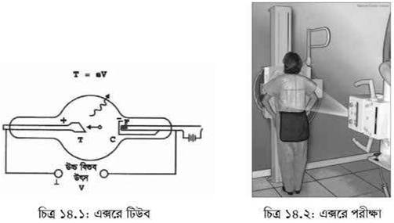

Slide 11
এক্স-রে
এক্স-রে হলো এক ধরনের তাড়িতচৌম্বক বিকিরণ। এক্সরের তরঙ্গ দৈর্ঘ্য সাধারণ আলোর তরঙ্গদৈর্ঘ্য এর চেয়ে অনেক কম। এই রশ্মির তরঙ্গদৈর্ঘ্য ১০^{-১০} m এর কাছাকাছি। এর ভেদন ক্ষমতা অনেক বেশি । ১৮৯৫ সালে উইলহেলোম রন্টজেন এক্স-রে আবিস্কার করেন। রঞ্জন রশ্মির আরেক নাম এক্স-রে।

Slide 12
এক্স-রের গঠন
একটি কাচের গোলকের দুই পাশে দুটি ইলেক্ট্রোড থাকে একটি ক্যাথোড অন্যটি অ্যানোড । টাংস্টেনের তৈরী ক্যাথোডের ভিতর দিয়ে বিদ্যুৎ প্রবাহ করে উত্তপ্ত করা হয় । তাপের কারণে ফিলামেন্ট থেকে ইলেক্ট্রন মুক্ত হয় এবং অ্যানোডের ধনাত্মক ভোল্টেজের কারনে সেটি তার দিকে ছুটে যায় । ক্যাথোড এবং অ্যানোডের ভিতর ভোল্টেজ যত বেশি হবে ইলেক্ট্রন তত বেশি গতিশক্তিতে অ্যানোডের দিকে ছুটে যাবে । ক্যাথোড থেকে প্রচন্ড শক্তিতে ছুটে আসা ইলেক্ট্রনগুলো অ্যানোডকে আঘাত করে । এই শক্তিশালী ইলেক্ট্রনের আঘাতে অ্যানোডের পরমাণুর ভিতর দিকের কক্ষপথের ইলেক্ট্রন কক্ষপথচ্যুত হয় । তখন বাইরের কক্ষপথের কোনো একটি সেই জায়গাটা পূরণ করে । এর কারণে যে শক্তিটুকু উদ্বৃত্ত হয়ে যায় সেটি শক্তিশালী এক্স-রে হিসাবে বের হয়ে আসে।

Slide 13
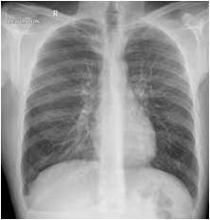
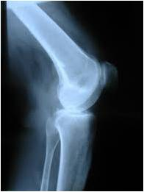
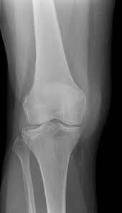
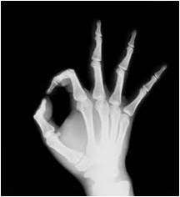
এক্সরের ব্যবহার

Slide 14
এক্সরের ব্যবহার
১. স্থানচ্যুত হাড়, হাড়ে ফাটল, ভেঙে যাওয়া হাড় ইত্যাদি এক্সরের সাহায্যে খুব সহজেই শনাক্ত করা যায়।
২. মুখমণ্ডলের যে কোনো ধরনের রোগ নির্ণয়ে এক্সরের ব্যবহার অনেক যেমন- দাঁতের গোড়ায় ঘা এবং ক্ষয় নির্ণয়ে এক্সরে ব্যবহৃত হয়।
৩. পেটের এক্সরের সাহায্যে অন্ত্রের প্রতিবন্ধকতা শনাক্ত করা যায়।
৪. এক্সরের সাহায্যে পিত্ত থলি ও কিডনির পাথরকে শনাক্ত করা যায়।
৫. বুকের এক্সরের সাহায্যে ফুসফুসের রোগ যেমন- নিউমোনিয়া, ফুসফুসের ক্যান্সার ইত্যাদি নির্ণয় করা যায়।
৬. চিকিৎসার কাজেও এক্সরে ব্যবহার করা যায় । এটি ক্যান্সার কোষকে মেরে ফেলতে পারে। রেডিওথেরাপি প্রয়োগ করে ক্যান্সারের চিকিৎসা করা যায় ।

Slide 15
একক কাজ
১। এক্স - রে কী ?
২। এক্স-রের আবিষ্কারক কে ?
৩। এক্স - রে এর তরঙ্গ দৈর্ঘ্য কত ?
৪। এক্স রে এর দুটি ব্যাবহার বলো ।

Slide 16
সিটিস্ক্যান

Slide 17
CT Scan শব্দটির ইংরেজি Computed Tomography Scan এর সংক্ষিপ্ত রূপ। টমোগ্রাফি বলতে বোঝানো হয় ত্রিমাত্রিক বস্তুর একটি ফালির বা দ্বিমাত্রিক অংশের প্রতিবিম্ব তৈরী করা । চিকিৎসা বিজ্ঞানে এই যন্ত্রে এক্স-রে ব্যবহার করা হয় । সিটিস্ক্যান যন্ত্রে একটি এক্স-রে টিউব রোগীর শরীরকে বৃত্তাকারে ঘুরে এক্স-রে নির্গত করতে থাকে এবং অন্য পাশে ডিটেকটর প্রতিবিম্ব গ্রহণ করতে থাকে । প্রতিবিম্বটি স্পষ্ট করার জন্য রোগীর শরীরে বিশেষ Contrast দ্রব্য ইনজেকশন করা হয় ।

Slide 18
বৃত্তাকার চারপাশের এক্স-রে প্রতিবিম্ব পাওয়ার পর কম্পিউটার দিয়ে সেগুলো বিশ্লেষণ করে সমন্বয় করা হয় এবং একটি পরিপূর্ণ ফালির অভ্যান্ত্রীণ গঠন পাওয়া যায় । একটি ফালির ছবি নেওয়ার পর সিটি স্কান করার যন্ত্র রোগীকে একটুখানি সামনে সরিয়ে আবার বৃত্তাকারে চারদিক থেকে এক্স-রে প্রতিবিম্ব গ্রহণ করে ,যেগুলো বিশ্লেষণ করে দ্বিতীয় আরেকটি ফালির অভ্যান্ত্ররীণ গঠনের একটি পূর্ণাঙ্গ ছবি তৈরী করে । এভাবে রোগীকে একটু একটু করে সামনে এগিয়ে নিয়ে তার শরীরের কোনো একটি অঙ্গের অনেকগুলো ফালির প্রতিচ্ছবি নেওয়া হয় । এভাবে শরীরের কোনো অঙ্গের অনেকগুলো স্লাইসের ছবি একত্রে করে রোগীর শরীরের ভিতরের একটি ত্রিমাত্রিক প্রতিচ্ছবি তৈরী করে ।

Slide 19
এসো ভিডিওটি দেখি ।

Slide 20
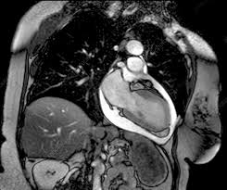
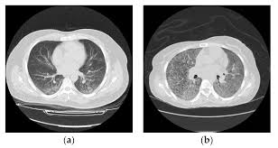
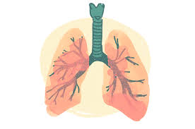
সিটি স্ক্যানের ব্যাবহার

Slide 21
সিটি স্ক্যানের ব্যাবহার
সিটি স্ক্যানের সাহায্যে শরীরের নরম টিস্যু ,রক্তবাহী শিরা বা ধমনী ,ফুসফুস ,ব্রেন ইত্যাদির পূর্ণাঙ্গ ছবি পাওয়া যায় ।
যকৃৎ ,ফুসফুস ,এবং অগ্ন্যাশয়ের ক্যান্সার শনাক্ত করার কাজে সিটি স্ক্যান ব্যাবহার করা হয় ।
টিউমারকে শনাক্ত করতে ,টিউমারের আকার ,আকৃতি ,অবস্থান এবং টিউমারের আশপাশের টিস্যুকে কী পরিমান আক্রান্ত করেছে তাও জানা যায় ।
মাথার সিটি স্কানের সাহায্যে মস্তিষ্কের ভিতরে কোনো ধরনের রক্তপাত, ধমনী ফুলে গেছে কি না কিংবা কোনো টিউমার আছে কি না তা জানা যায় ।
শরীরে রক্ত সঞ্চালনে সমস্যা আছে কি না সেটিও সিটি স্কান করে জানা যায় ।

Slide 22
দলীয় কাজ
১। সিটিস্ক্যান এর তিনটি ব্যাবহার লিখ ।
২। সিটিস্ক্যান কিভাবে কাজ করে লিখ ।
৩। এক্স-রে কি ভাবে কাজ করে লিখ ।
৪। এক্স-রে ও সিটিস্ক্যান এর মধ্যে ৫ টি পার্থক্য লিখ।

Slide 23
মূল্যায়ন
১। এক্স-রে কে আবিস্কার করেন ?
২। কোনটির সাহায্যে শরীরের নরম টিস্যু ,রক্তবাহী শিরা বা ধমনী ,ফুসফুস ,ব্রেন ইত্যাদির পূর্ণাঙ্গ ছবি পাওয়া যায় ।
৩। কোন যন্ত্রের সাহায্যে অন্ত্রের প্রতিবন্ধকতা শনাক্ত করা যায়?
৪। CT Scan শব্দটির ইংরেজি কোন শব্দের সংক্ষিপ্ত রূপ ?
৫। কোনটির সাহায্যে শরীরের টিউমারকে শনাক্ত করতে ,টিউমারের আকার ,আকৃতি ,অবস্থান নির্ণয় করা যায় ?

Slide 24
বাড়ীর কাজ
এক্স-রে ও সিটিস্কান ব্যবহারে ক্ষতিকরদিকগুলো লিখে আনবে ।

Slide 25
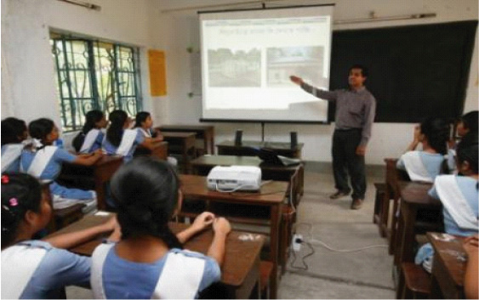
আজকের ক্লাসে সকলকে ধন্যবাদ

